Slide 1
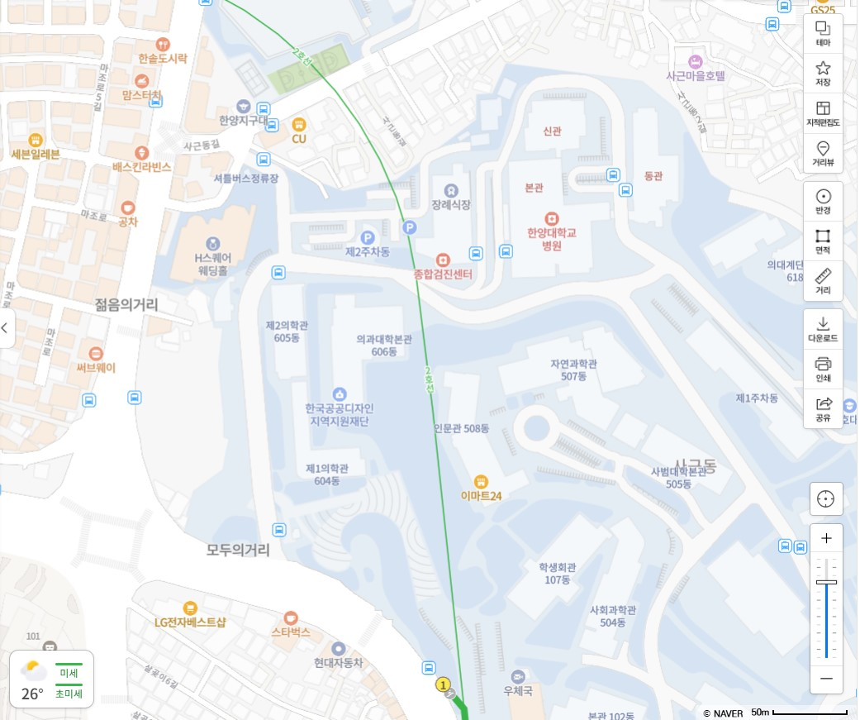
출차
회차(병원응급실)
출차
입차

